Slide 1
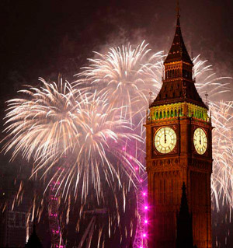
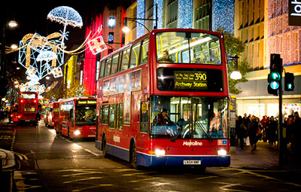
Как празднуют
Рождество в Англии и США

Slide 2

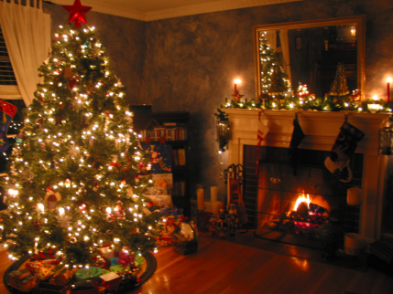
Рождество отмечается 25 декабря. За месяц до Рождества дом украшают венками из растений омелы и остролиста, декорируя их ленточками, блестками, шишками, ягодами.
A Christmas tree
Елка с ангелом и рождественской звездой наверху – неотъемлемый атрибут праздника.

Slide 3
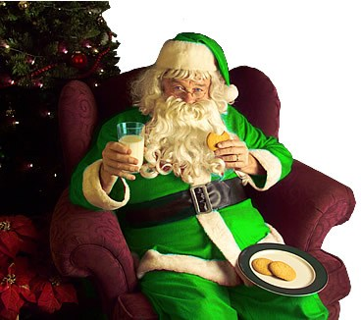
Ни для кого не секрет, что Англия и Америка празднуют и чествуют Рождество куда больше, чем Новый год.
Маленькие британцы ожидают подарки не от Санты, а от Отца Рождества (Father Christmas). Именно так изначально называли доброго бородатого волшебника в зеленом облачении, разносящего гостинцы.
Father Christmas in
a green coat

Slide 4
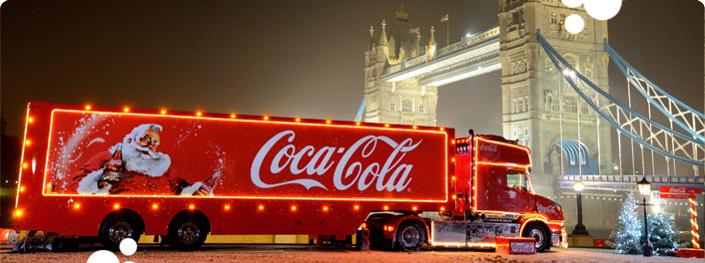
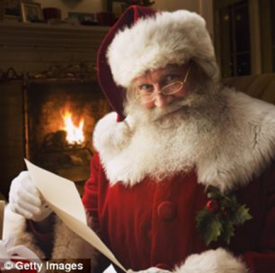
Переменой костюма, имиджа и популяризации другого имени Отец Рождество обязан компании «Кока-кола», нарядившей своего Санту в красное убранство.
Santa in a red coat

Slide 5

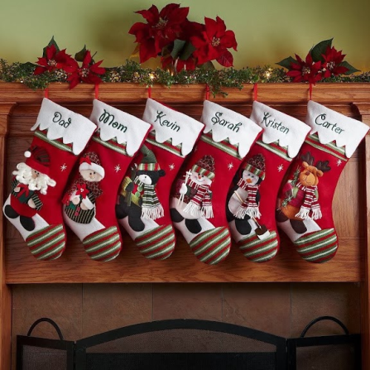
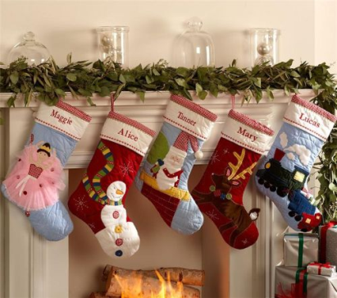
Детвора подбрасывает письма с пожеланиями в камин и ожидает золотые монетки и подарки в специальных рождественских носках и чулках.
A letter to Santa
Christmas socks

Slide 6
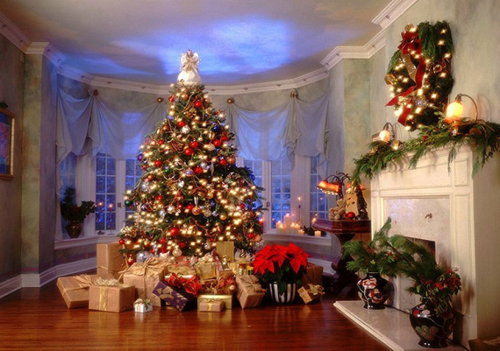
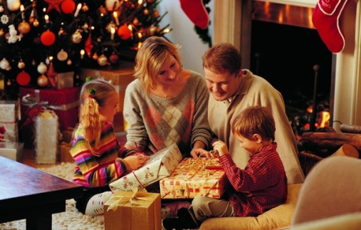
Следующий день после Рождества называется Boxing Day. Нетрудно догадаться почему.
A lot of boxes (presents)

Slide 7
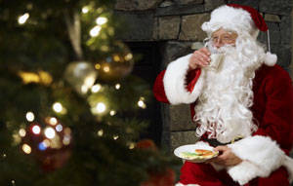
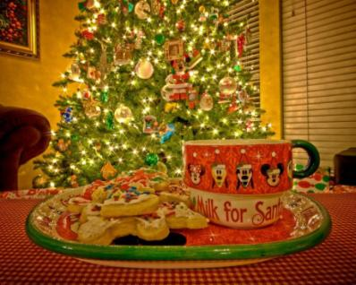
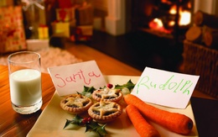
В Америке в ночь перед Рождеством на столик в гостиной обязательно ставится стакан молока и тарелочка с миндальным печеньем. По повериям считается, что это любимая еда Санты и надо его накормить после долгой дороги. Иногда оставляют морковь для Рудольфа – любимого оленя Санты. А в Англии кормят Санту сытнее- пирогом с фаршем))
A carrot
Milk and biscuits

Slide 8
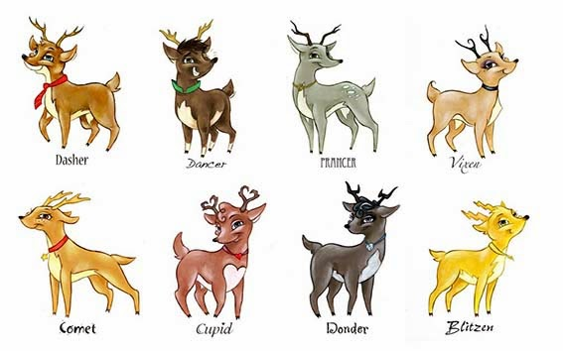
Изначально у Санта-Клауса было 8 оленей: Потрясающий, Танцор, Лисица, Амур, Комета, Гром, Гарцующий, Молниеносный.

Slide 9


"Жил-был на свете олень под именем Рудольф. У него был большой красный сияющий нос и все окружающие дразнили его за это, даже родные и самые близкие смеялись над бедным оленем. Но вот однажды в канун Рождества стоял густой белый туман и Санта со своей упряжкой заблудился. Все Рождество было под угрозой, ведь какой может быть праздник, когда нет Санты. Но тут на помощь пришел Рудольф, он своим светящимся носом осветил путь. Это было его призвание. С тех пор Рудольф стал любимчиком Санты и поэтому он всегда стоит первым в его упряжке".
a deer with a red nose

Slide 10
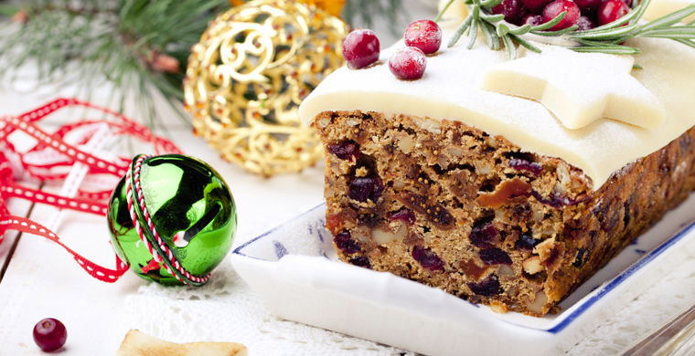
В Англии пекут на Рождество пирог (Christmas Pie) с предсказаниями. Предусмотрительная хозяйка по старинной традиции закладывает в тесто пирога монету, кольцо, боб или пуговицу. У каждого предмета есть свое значение: замужество, счастье, богатство или бедность (вот уж кому-то повезет, так повезет).
My favourite food is a Christmas pie!

Slide 11
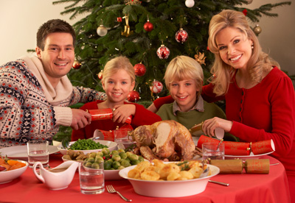
На Рождественский обед подают традиционную индейку с отварными овощами.
Christmas turkey is yummy!

Slide 12

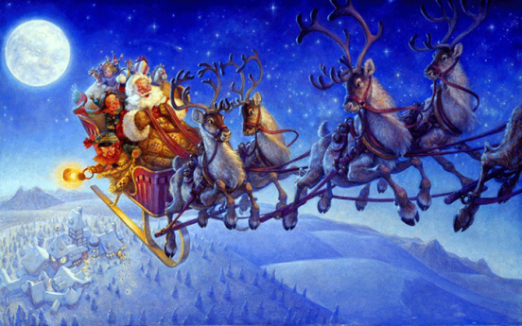

Обязательно в этот праздник дети поют традиционную рождественскую песню Jingle bells. Давайте её споем.
Let’s sing!

Slide 13


